Slide 1
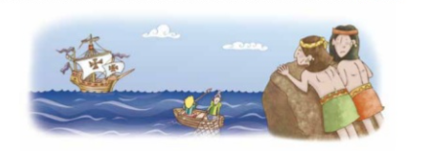
Relatos históricos. La Biografía . El cómic.
Lenguaje y comunicación 3er año
Semana 35- 36

Slide 2
¿Cuál es nuestro objetivo ?
BASADO EN OA 6: Leer independientemente textos no literarios (biografías y relato histórico) para ampliar su conocimiento del mundo y formarse una opinión: extrayendo información explícita e implícita; formulando una opinión sobre algún aspecto de la lectura; fundamentando su opinión con información del texto o conocimientos previos
BASADO EN OA 2: Comprender textos, aplicando estrategias de comprensión lectora; por ejemplo: relacionando la información del texto con sus experiencias y conocimientos, releer lo que no fue comprendido, recapitular.

Slide 3
Relato histórico

Slide 4
estructura

Slide 5
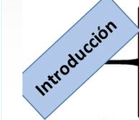
Relato histórico
El desastre de Rancagua

Slide 6
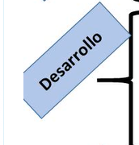
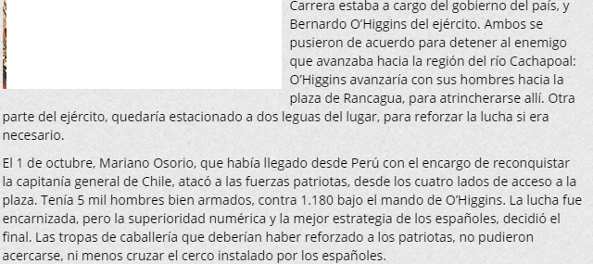
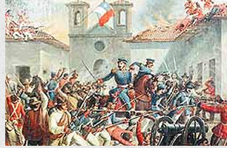

Slide 7
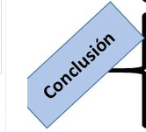

Slide 8
La biografía
La biografía es el relato o historia de la vida de una persona, nos cuenta, desde su nacimiento, los acontecimientos y hechos más relevantes que le suceden a lo largo de los años.

Slide 9
Estructura de la biografía
Introducción
Desarrollo
Conclusión

Slide 10
Analizando una biografía

Slide 11
El cómic

Slide 12
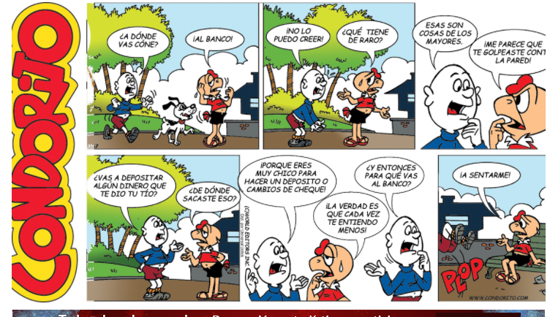
¿ Qué es el cómic?
Una historieta se convierte en un relato, contado a través de imágenes o dibujos con textos simples y breves, su nombre también puede ser el de cómics. Es parecido a una revista, pero se narran sucesos y eventos en torno a la vida de algún personaje especial.

Slide 13
¿Cuál es propósito del cómic?
El propósito es comunicar o transmitir información de manera entretenida, y de fácil lectura, otorgándole mayor protagonismo a la estética, es decir a los dibujos.

Slide 14
¿Cuál es su estructura?
La forma en que se organiza este tipo de textos, es bien particular. A primera vista, tenemos “cuadros” que se disponen de izquierda a derecha y que van encuadrando las imágenes. . Lo dicho por los personajes suele escribirse en “globos” y se utilizan onomatopeyas (sonidos graficados o escritos).

Slide 15
Características del cómic
Viñetas: Son cuadros con imágenes en el texto.

Slide 16
Onomatopeyas
Son palabras que imitan ruidos y sonidos.

Slide 17
Globos
Los que dicen los personajes de la historia se presenta en globos.

Slide 18
Signos de interrogación
La utilizamos para formular preguntas.

Slide 19
Signos de exclamación
Los utilizamos para dar énfasis o emoción a alguna idea.

Slide 20
El cómic
Onomatopeyas
Viñetas
Signo exclamativo
Globos
Signo interrogativo

Slide 21
Éxito !!!!!

